Slide 1
Мюзикл.
Любовь – вечная тема искусства.

Slide 2
музыкально-сценический жанр, использующий выразительные средства музыкального, драматического, хореографического и оперного искусства
определение
балладная опера, оперетта, ревю, водевиль, эстрадная песня и американские представления
возник в США
в начале XX века
из каких жанров появился
где и когда возник
МЮЗИКЛ
особенности
разновидности
равноправие музыки, танца и разговорного жанра
мюзикл-опера
мюзикл-оперетта
мюзикл-драма
широта жанрового диапазона
ведущая роль эстрадной музыки
в основе- популярный сюжет
мюзикл-обозрение

Slide 3
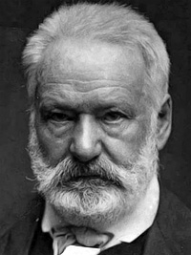
Виктор
Гюго

Slide 4
"Собор Парижской
богоматери"
Виктор
Гюго

Slide 5
Собор Парижской Богоматери

Slide 6
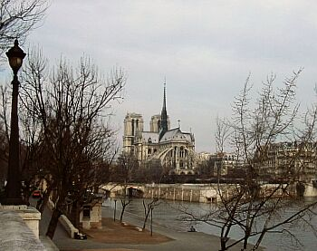

Slide 7
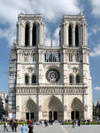

Slide 8
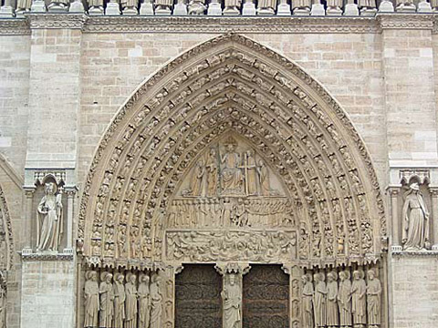

Slide 9
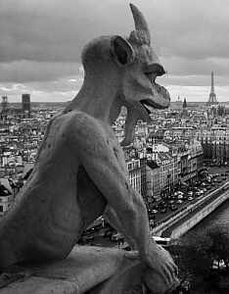
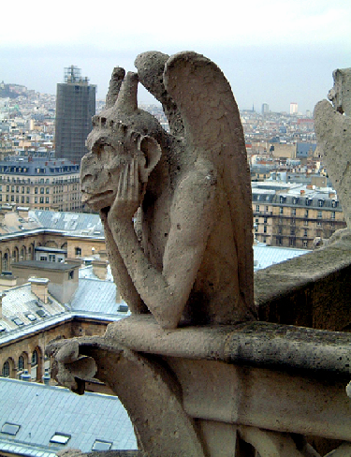
Химеры на фронтоне собора Нотр- Дам де Пари

Slide 10
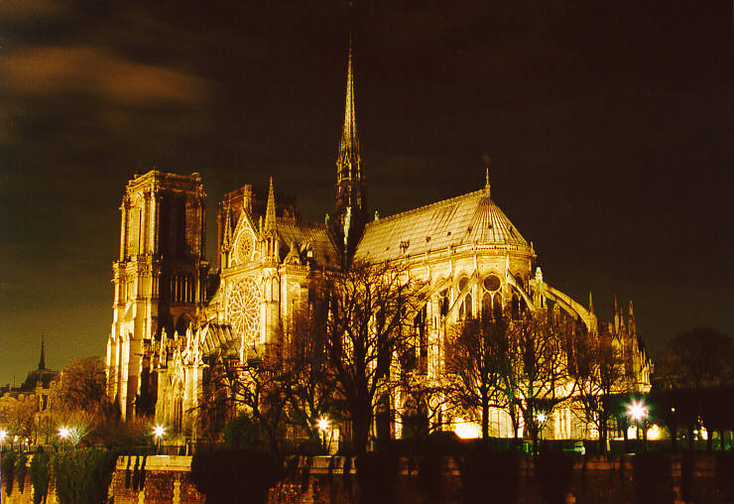

Slide 11
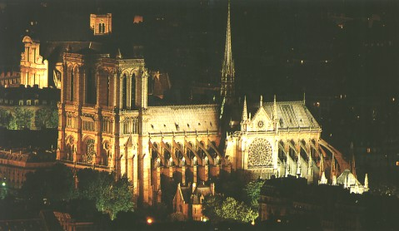

Slide 12
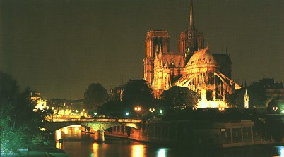

Slide 13
Мюзикл
"Нотр - Дам де Пари"

Slide 14
1998 год - премьера мюзикла
"Нотр - Дам де Пари"
Ричард Коччанте
Люк Пламмонд

Slide 15
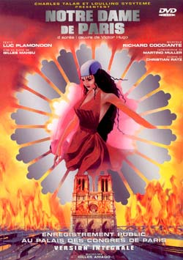
«Нотр - Дам
де Пари»

Slide 16
Эсмеральда
История, рассказанная в мюзикле, довольно близка к оригинальной сюжетной линии романа Гюго. Юная девушка-цыганка по имени Эсмеральда своей красотой привлекает к себе внимание мужчин

Slide 17
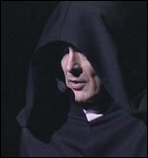
Фролло
Среди них - архидъякон Собора Парижской Богоматери Фролло

Slide 18
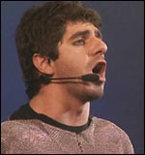
Молодой красавец - капитан королевских стрелков Феб
Феб

Slide 19
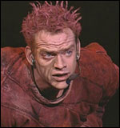
Квазимодо
И уродливый звонарь Квазимодо, воспитанник Фролло.

Slide 20
Эсмеральда влюбляется в самого красивого из них - Феба.

Slide 21
Он не против воспользоваться этим, несмотря на то, что у него есть невеста - Флер-де-Лис

Slide 22
Фролло
же обуреваем ревностью и терзаем сомнениями - ведь он, как священник, не имеет права любить женщину.

Slide 23
Квазимодо восхищается юной цыганкой, видя в ней ту недосягаемую неземную красоту, которая является полной его противополож
ностью.

Slide 24
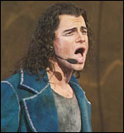
Поэт Гренгуар, которого Эсмеральда спасает от гибели, согласившись стать его женой по законам обитателей Двора Чудес (цыган, воров и бродяг), провозглашает девушку своей музой. Клопен - "король" Двора Чудес - относится к ней с отеческой заботой. Кажется, что весь мир вращается вокруг Эсмеральды.
Гренгуар

Slide 25
По стечению трагических обстоятельств, спровоцированных ревностью Фролло, цыганка оказывается виновной в покушении на убийство Феба. Фролло дает девушке шанс освободиться , если она подарит ему "миг блаженства ". Эсмеральда отказывается, но ее спасают ее друзья-цыгане и Квазимодо. Но ненадолго - вскоре героиню вновь арестовывают. Эсмеральда заканчивает жизнь на виселице. Квазимодо, узнав, что виновник этих событий - его воспитатель, сбрасывает Фролло с башни Собора. Затем он обнимает мертвое, но все еще прекрасное тело Эсмеральды и остается с ней рядом до конца своих дней.

Slide 27
Эсмеральда
Квазимодо

Slide 28
Флер - де - Лис
Феб

Slide 29
Фролло
Гренгуар

Slide 30
Элен Сегара (Helene Segara) –
Эсмеральда

Slide 31
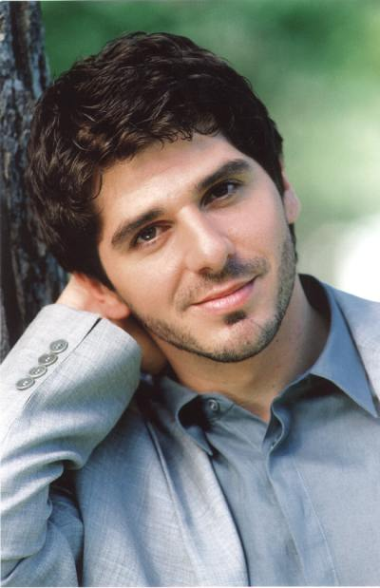
Патрик Фиори (Patrick Fiory) - Феб

Slide 32
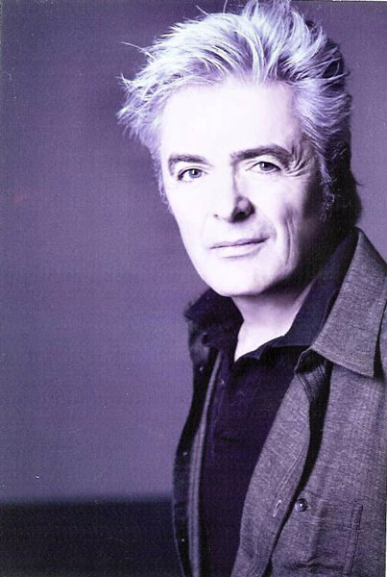
Даниель Лавуа (Daniel Lavoie) Фролло

Slide 33
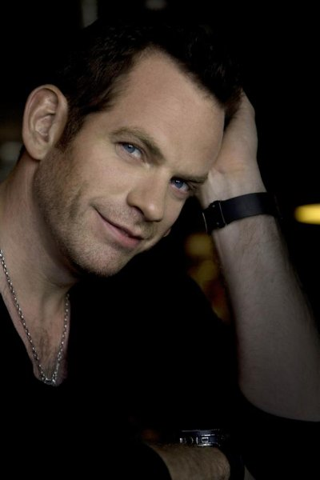
Пьер Гаран
(Pierre Garand)
Квазимодо

